Slide 1



رويّ || Rawii
الشعرُ بلَمسة

Slide 2
ما هو الرويّ؟

Slide 3
المحتويات:
البيانات المستخدمة
05
أعضاء الفريق
01
آلية استخدام البيانات والمخطط التقني
06
المشكلة وحلها
02
ملخص
07
وصف الفكرة
03
ماذا بعد؟
08
التقنيات المستخدمة
04

Slide 4
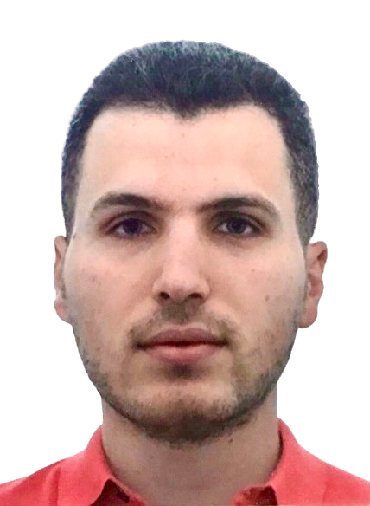

أعضاء الفريق
مالك بابا
عبدالله سكر
Software AI Eng & Master’s Student at Stuttgart Uni
Researcher & PhD Candidate at ITU

Slide 5
المشكلة وحلّها
الشعرُ في الثقافة العربية والوجدان العربي يشكل جزءاً كبيراً من الهوية والتراث العربي، ولكن تواجه الأجيال العربية الحالية صعوبات في فهم بعض الكلمات والصور الشعرية القديمة.
الشعر الكلاسيكي العربي
مع التطور الكبير والمتسارع في مجال الذكاء الاصطناعي وعلى وجه التحديد الذكاء الاصطناعي التوليدي، أصبح من الضروري تطوير نماذج للذكاء الاصطناعي مصممة لتقدم أفضل أداء ممكن في خدمة اللغة والثقافة العربية.
علّام
يطمح رويّ للاستفادة من الإمكانيات التي يوفرها علّام، لتقديم شرح للشعر العربي بلغةٍ معاصرة بسيطة تساعد على تجاوز صعوبة الكلمات والتراكيب العربية القديمة.
رويّ
الحفاظ على التراث الثقافي، دعم التعليم، الإثراء اللغوي.
القيمة المضافة

Slide 6
وصف الفكرة
رويّ || Rawii
الشعرُ في الثقافة العربية والوجدان العربي يشكل جزءاً كبيراً من الهوية والتراث العربي، فمنذ العصر الجاهلي كان الشعر وسيلةً أساسيةُ للتعبير عن المشاعر والأفكار، وسجلاً للأحداث والتاريخ، وأداة لنقل التجارب والأمثال والحكمة، ومنه استحق لقب "ديوان العرب".
واليوم مع التطور التقني الكبير في مجال الذكاء الاصطناعي وعلى وجه التحديد الذكاء الاصطناعي التوليدي أصبح من الضروري تطوير نماذج للذكاء الاصطناعي تساعد على شرح الشعر العربي بلغة معاصرة وأسلوب سلس يتيح الشعر لكل الناس ويمكنهم من فهمه واستساغته بأفضل طريقة ممكنة.
نهدف في هذا المشروع إلى تطوير أداة تعتمد على الذكاء الاصطناعي التوليدي تقدم شرح للشعر العربي بلغةٍ معاصرة بسيطة تساعد على تجاوز صعوبة الكلمات والتراكيب العربية القديمة.

Slide 7
وصف الفكرة
رويّ || Rawii
وتكمن أهمية هذه الأداة:
إتاحة الشعر العربي دون الحاجة للعودة إلى القواميس لفهم الكلمات والتراكيب القديمة، مما يسهم في تبسيط النصوص الشعرية الكلاسيكية وتسهيل تفاعل الجمهور معها.
حماية التراث الشعري العربي من البقاء حبيس الكتب والمجلدات من خلال كسر حاجز صعوبة الفهم وعدم إدراك المعنى الذي أراده الشاعر نتيجة لاستعماله جمل وتراكيب أصبحت بعيدة كل البعد عن اللغة العربية المعاصرة، ليصل المعنى الأصيل الذي أراده الشاعر بوضوح.
تعزيز الثقافة والقيم العربية الأصيلة لدى الأجيال المعاصرة عبر تبسيط الشعر العربي الكلاسيكي الذي يعبر عن هذه القيم ويسهم في نقلها عبر الزمن، مما يساهم في ترسيخ الهوية الثقافية العربية.
إمكانية التطور ليصبح (رَويّ) أداة متكاملة في حقل الشعر العربي الكلاسيكي ومعتمدة من قبل الطلاب والمعلمين والباحثين في اللغة والتراث العربي.

Slide 8
التقنيات المستخدمة
Data Analysis
Web Development
Fine-Tuning
Application Programming Interface - API
Vector Database
RAG

Slide 9

البيانات المستخدمة
لتحسين أداء علام عبر تقنية Fine-Tuning، اعتمدنا على مجموعة كبيرة من الأبيات الشعرية المختارة من جميع عصور الشعري، والتي شرحها وقدمها عارف حجاوي في خمس مجلدات تحكي قصة الشعر العمودي في كل العصور.
عبر سلسلة من العمليات الشاقة، تمكنا من فصل وتصنيف الأبيات الشعرية: المشروحة بشكل كامل، مشروحة بشكل جزئي، وغير مشروحة.
لضمان أفضل نتائج من عملية Fine-Tuning، دققت جميع الشروحات، وحذف منها الحشو.
تم الحصول على البيانات عبر التواصل المباشر مع المؤلف وقد استخدمت في المشروع بإذن وتصريح منه.

Slide 10
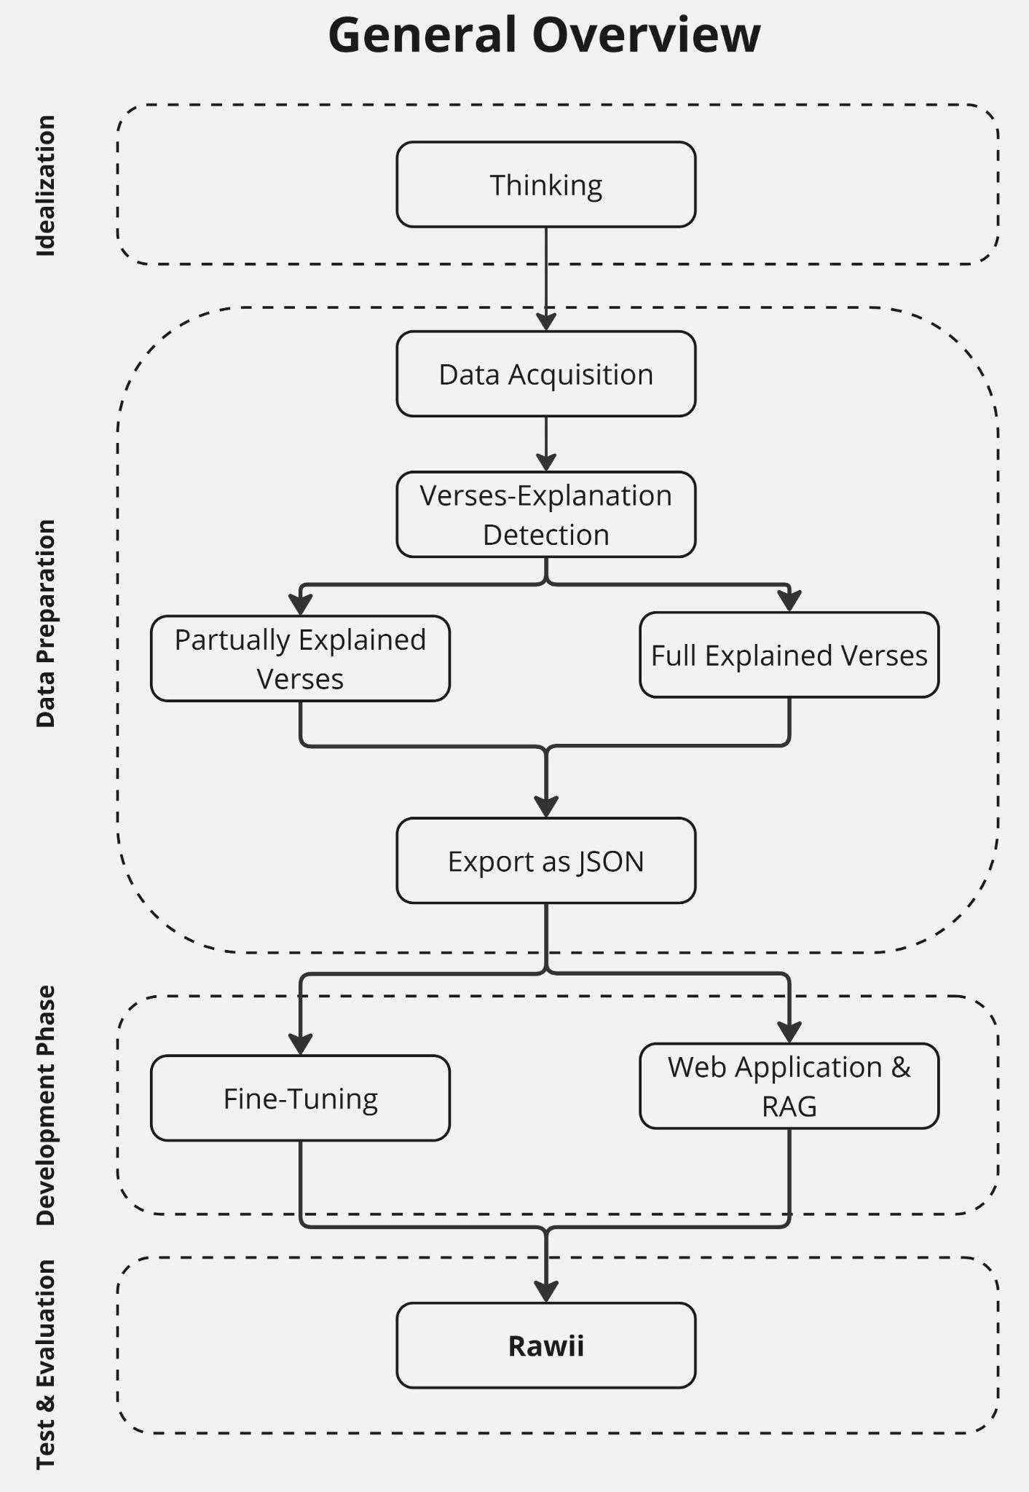
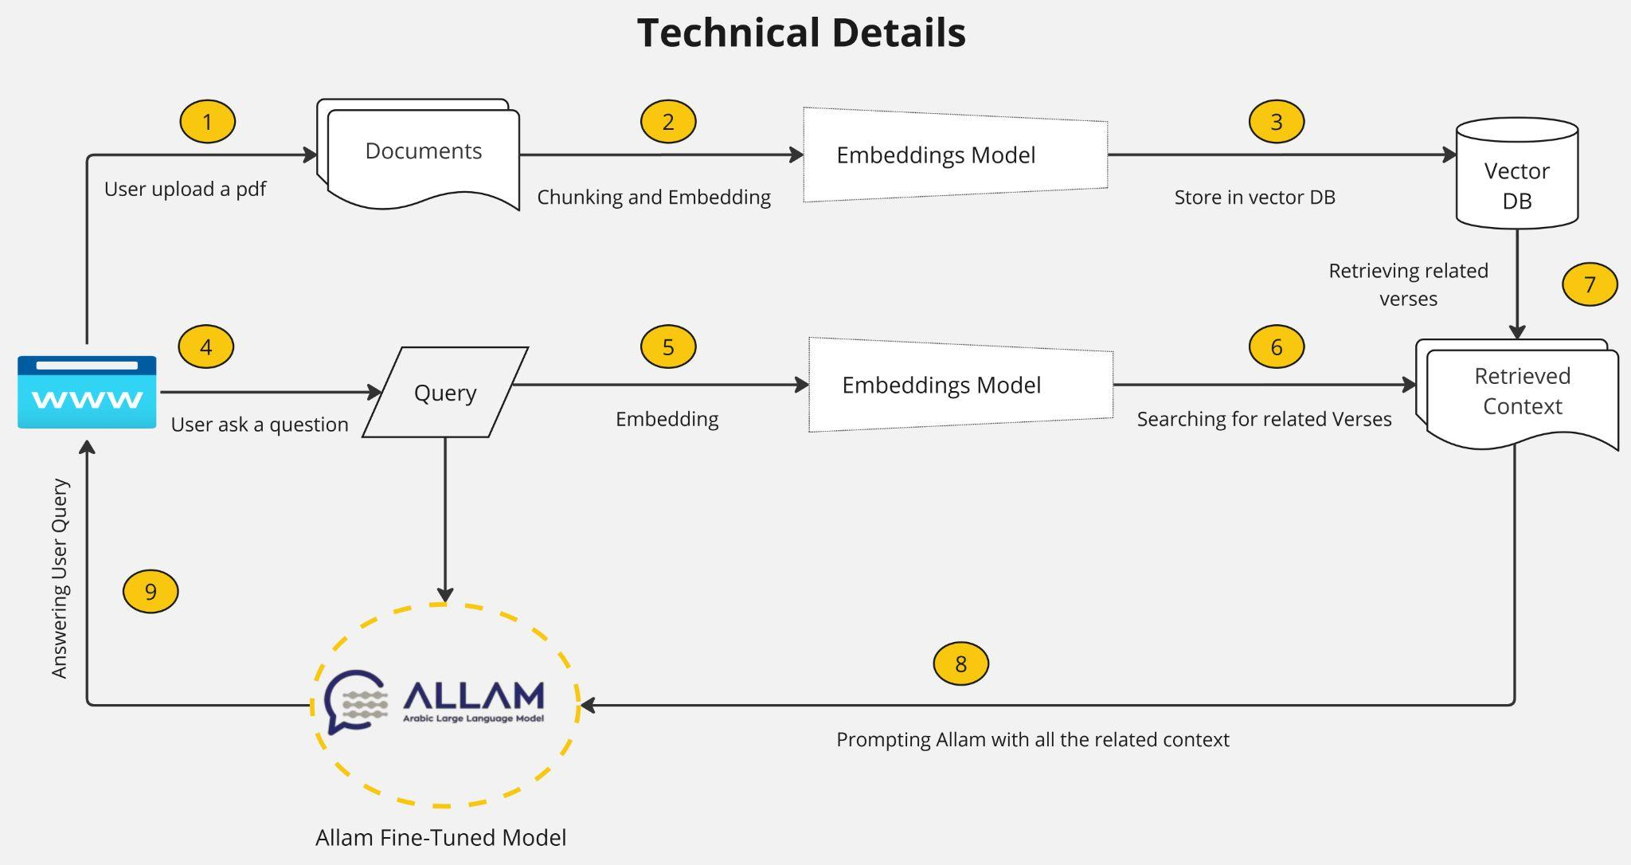
آلية استخدام البيانات والمخطط التقني

Slide 11
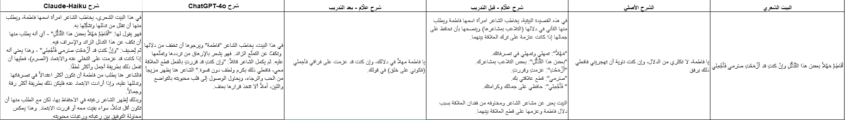
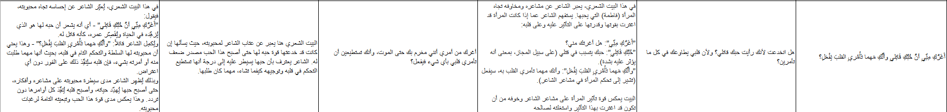
ملخص
حسّنت تقنية Fine-Tuning من أداء علّام بشكل كبير وملاحظ، وأصبح يقدم الشرح بلغة معاصرة وبشكل مباشر.
التحليل النوعي:
قبل Fine-Tuning: الشرح عام جدا، ويغفل الروابط التاريخية والعاطفية، ويبدو أقرب إلى أن يكون ملخص سطحي عوضا عن شرح سياقي
بعد Fine-Tuning: تحسن الشرح في الحفاظ على المعنى الأصيل للقصيدة وعمقها العاطفي، كمان أصبح الشرح أوضح ويعكس الرمزية والثقل العاطفي للأبيات.

Slide 12


Slide 13
ماذا بعد؟
تطوير رَويّ
مجموعة أكبر من البيانات!
مخزون لغوي أكبر!
سير الشعراء!
حكايا القصائد!
بحور وأوزان!
صور شعرية!
الغرض الشعري!

Slide 14
ماذا بعد؟
استدامة رَويّ
استدامة المشروع وإضافة الإعراب إلى قائمة المهام!
استدامة المشروع وتقديم الكتب الفكرية والتراثية بلغة معاصرة!
اختبار نماذج LLM صغيرة (e.g., 7B) تركز على وظيفة محددة وتعمل بتكلفة أقل!
تطوير رَويّ ليصبح أول أداة شعرية عربية تعمل بالذكاء الاصطناعي تقدم مجموعة متكاملة من الوظائف المتعلقة بالشعر العمودي العربي.
السعي لاعتماد هذه الأداة بشكل رسمي في الدول العربية التي تسعى للتحول الرقمي والتعليم الذكي.
التحفيز على النقاش وتبادل الأفكار والنشاط التعليمي التفاعلي، التقييم والواجبات.
بناء نموذج مالي يضمن الربح من جهة مع إتاحة الوصول المجاني للطلاب والعاملين في القطاع الأكاديمي.
مشاريع منافسة:
مختبر الذكاء الشعري (UAE):
تحليل عروضي
تشكيل الشعر
تأليف الشعر
اعربلي:
بحاجة لتشكيل كامل ولا يدعم خاصية الدردشة

Slide 15
شكراً

